Slide 1
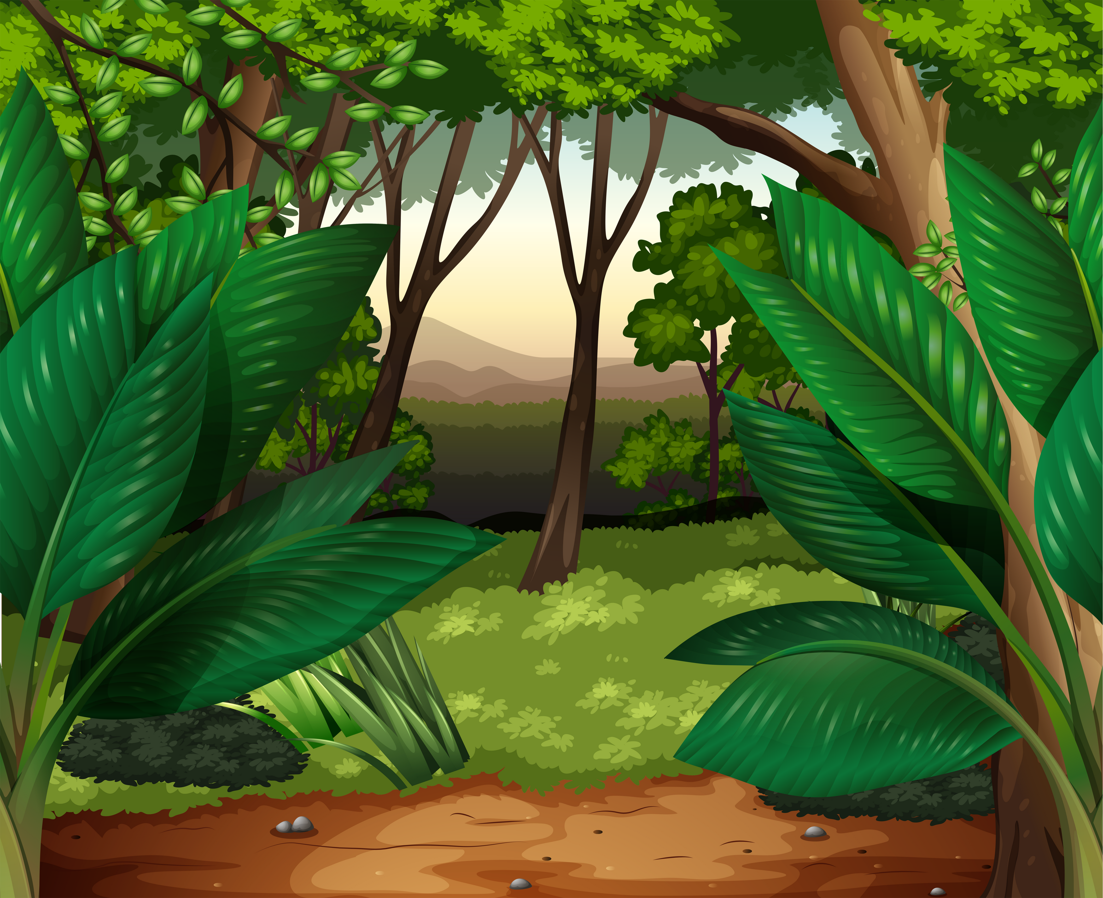



Slide 2


Slide 3


Bài hát vừa rồi là dân ca của dân tộc nào?
Dân ca Xơ-Đăng

Slide 4
Người Xơ-đăng sống ở khu vực nào trên đất nước ta?
Người Xơ-đăng sống ở chủ yếu ở Kon Tum (Tây Nguyên) và một số sống ở vùng núi tỉnh Quảng Nam, Quảng Ngãi.

Slide 5
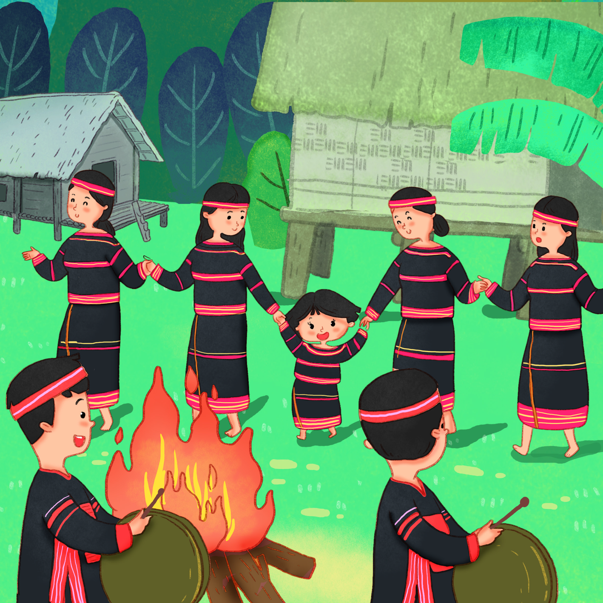




Slide 6



Slide 7
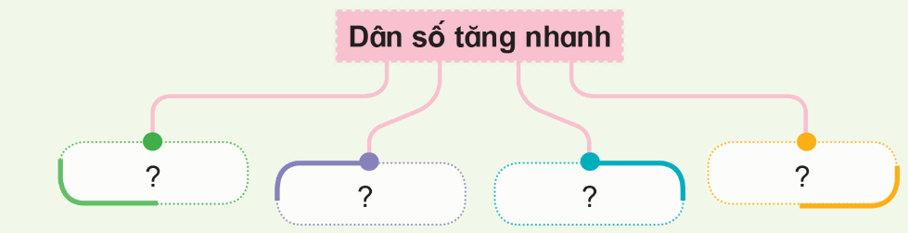
Hoàn thành sơ đồ thể hiện tác động của dân số tăng nhanh ở nước ta theo gợi ý dưới đây vào vở ghi.

Slide 8
DÂN SỐ TĂNG NHANH
Suy giảm tài nguyên thiên nhiên
Gia tăng ô nhiễm môi trường
Thiếu đất ở
Gây khó khăn trong việc giải quyết việc làm

Slide 9

Em cần làm gì để thể hiện thái độ tôn trọng đối với sự đa dạng văn hoá của các dân tộc Việt Nam?
+ Tìm ra nét đẹp về văn hoá của các dân tộc về trang phục, phong tục tập quán,...
+ Góp phần bảo vệ truyền thống tốt đẹp văn hoá của các dân tộc trong ngôn ngữ, nhà ở, trang phục, phong tục tập quán,...
+ Không chê bai, giễu cợt nét văn hoá của các dân tộc.

Slide 10


Slide 11
Lựa chọn và thực hiện một trong hai nhiệm vụ dưới đây:
Nhiệm vụ 1. Ở địa phương em có những dân tộc nào cùng chung sống? Hãy tìm hiểu một hoạt động của người dân thể hiện tình đoàn kết của cộng đồng các dân tộc ở địa phương và chia sẻ với các bạn trong lớp.
Nhiệm vụ 2. Vẽ hoặc viết thông điệp về tình đoàn kết của cộng đồng các dân tộc Việt Nam để chia sẻ với các bạn và những người xung quanh.

Slide 12
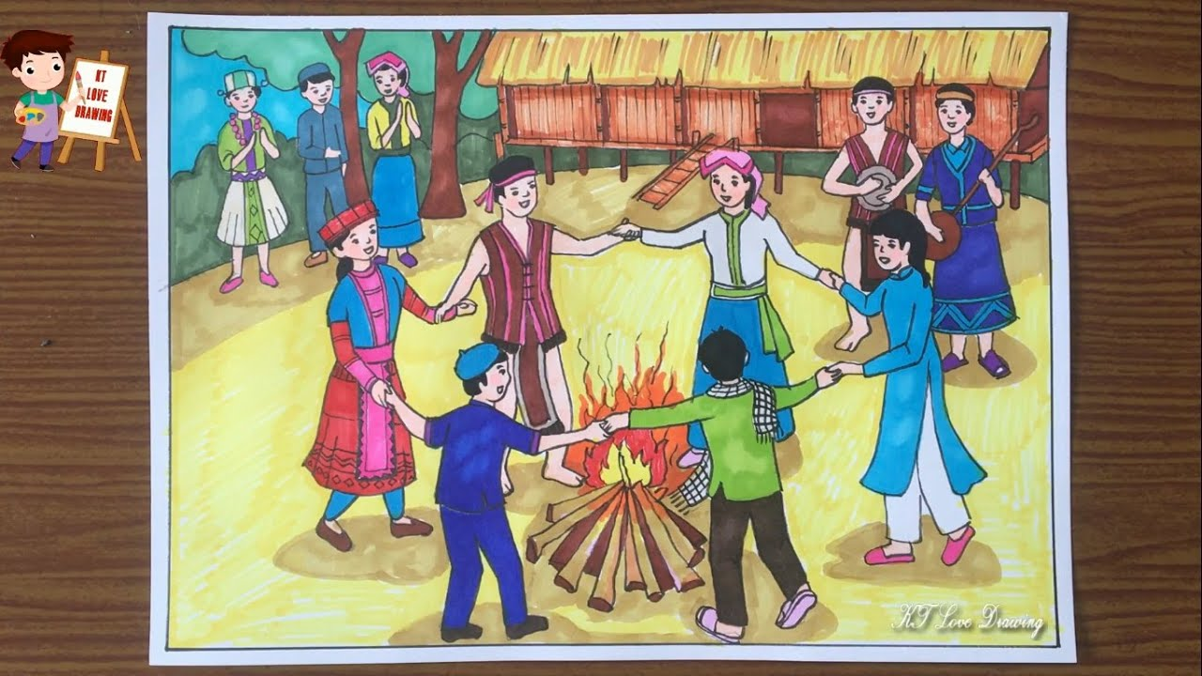

Slide 13
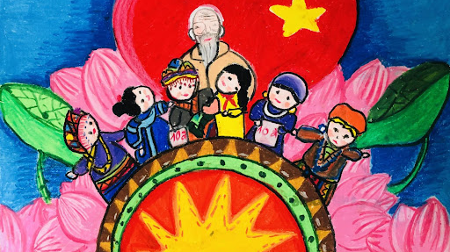

Slide 14
Ở địa phương em có dân tộc Kinh và dân tộc M’nông cùng chung sống.
Hoạt động thể hiện tình đoàn kết: Tinh thần đoàn kết cộng đồng là một truyền thống đúc kết nên giá trị văn hóa cộng đồng, là nguồn động lực nuôi dưỡng mạch nguồn văn hóa tộc người. Trong những năm qua, Sở Văn hóa, Thể thao và Du lịch các tỉnh Tây Nguyên nơi có đồng bào M’nông sinh sống đã phục dựng, tái hiện Lễ hội kết nghĩa tại buôn làng và trình diễn một số nghi thức liên quan đến ứng xử, giao tiếp, quan hệ cộng đồng như văn hóa rượu cần, văn hóa ẩm thực trong ngày hội giao lưu văn hóa cấp tỉnh, khu vực.

Slide 15


